Slide 1
Mise au point sur les normes en ENMG
F. Wang

Slide 2
Nerf médian
Normes CHU Liège

Slide 3
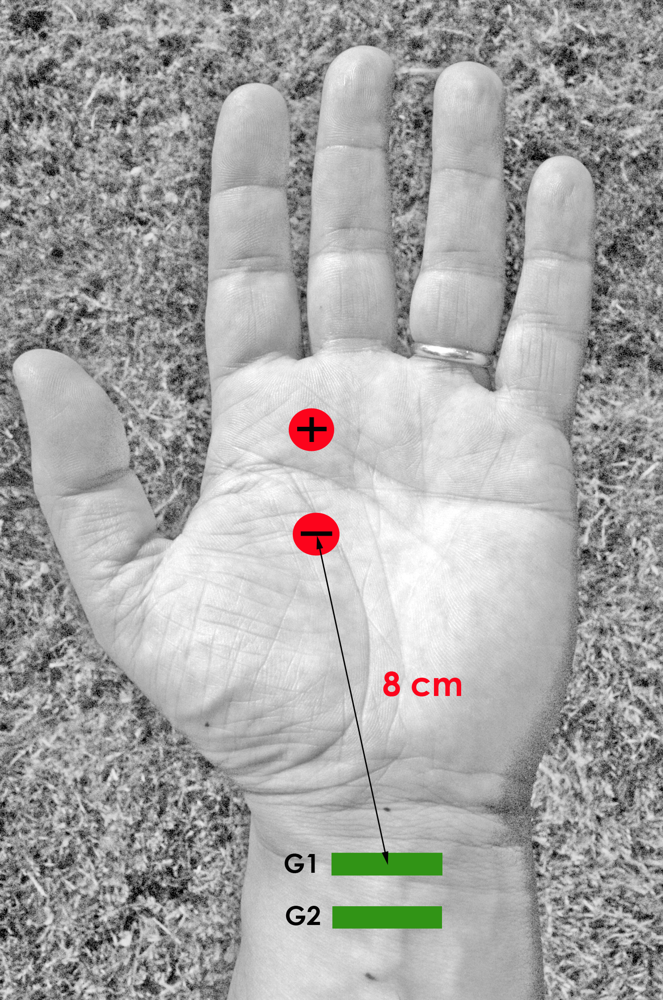
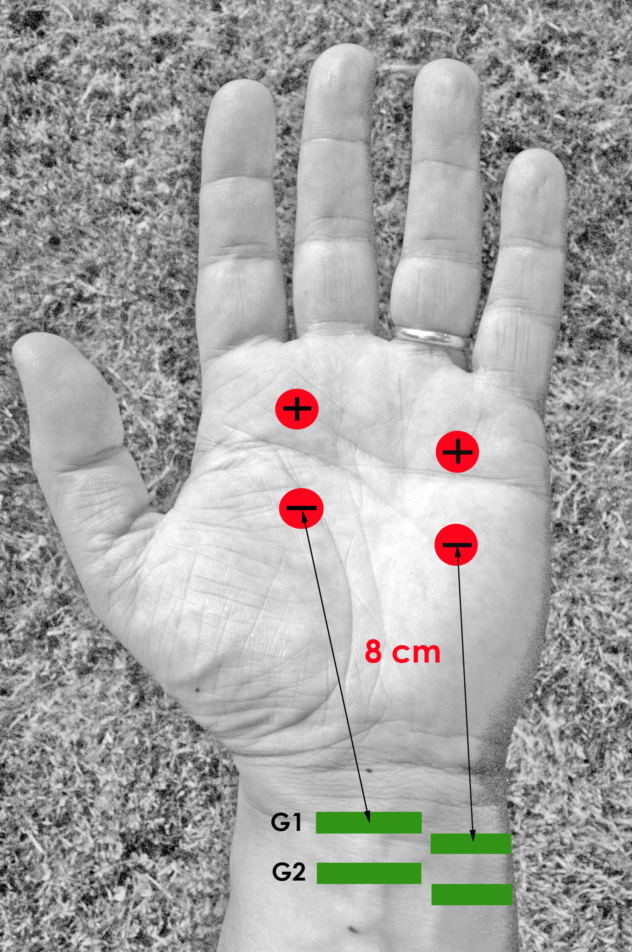
Vitesse de conduction mixte à travers le canal carpien (D = 8 cm) - > 50 m/s - différence avec le nerf ulnaire dans le canal de Guyon < 14 m/s
Amplitude du potentiel mixte - > 25 𝜇V
Au poignet

Slide 4
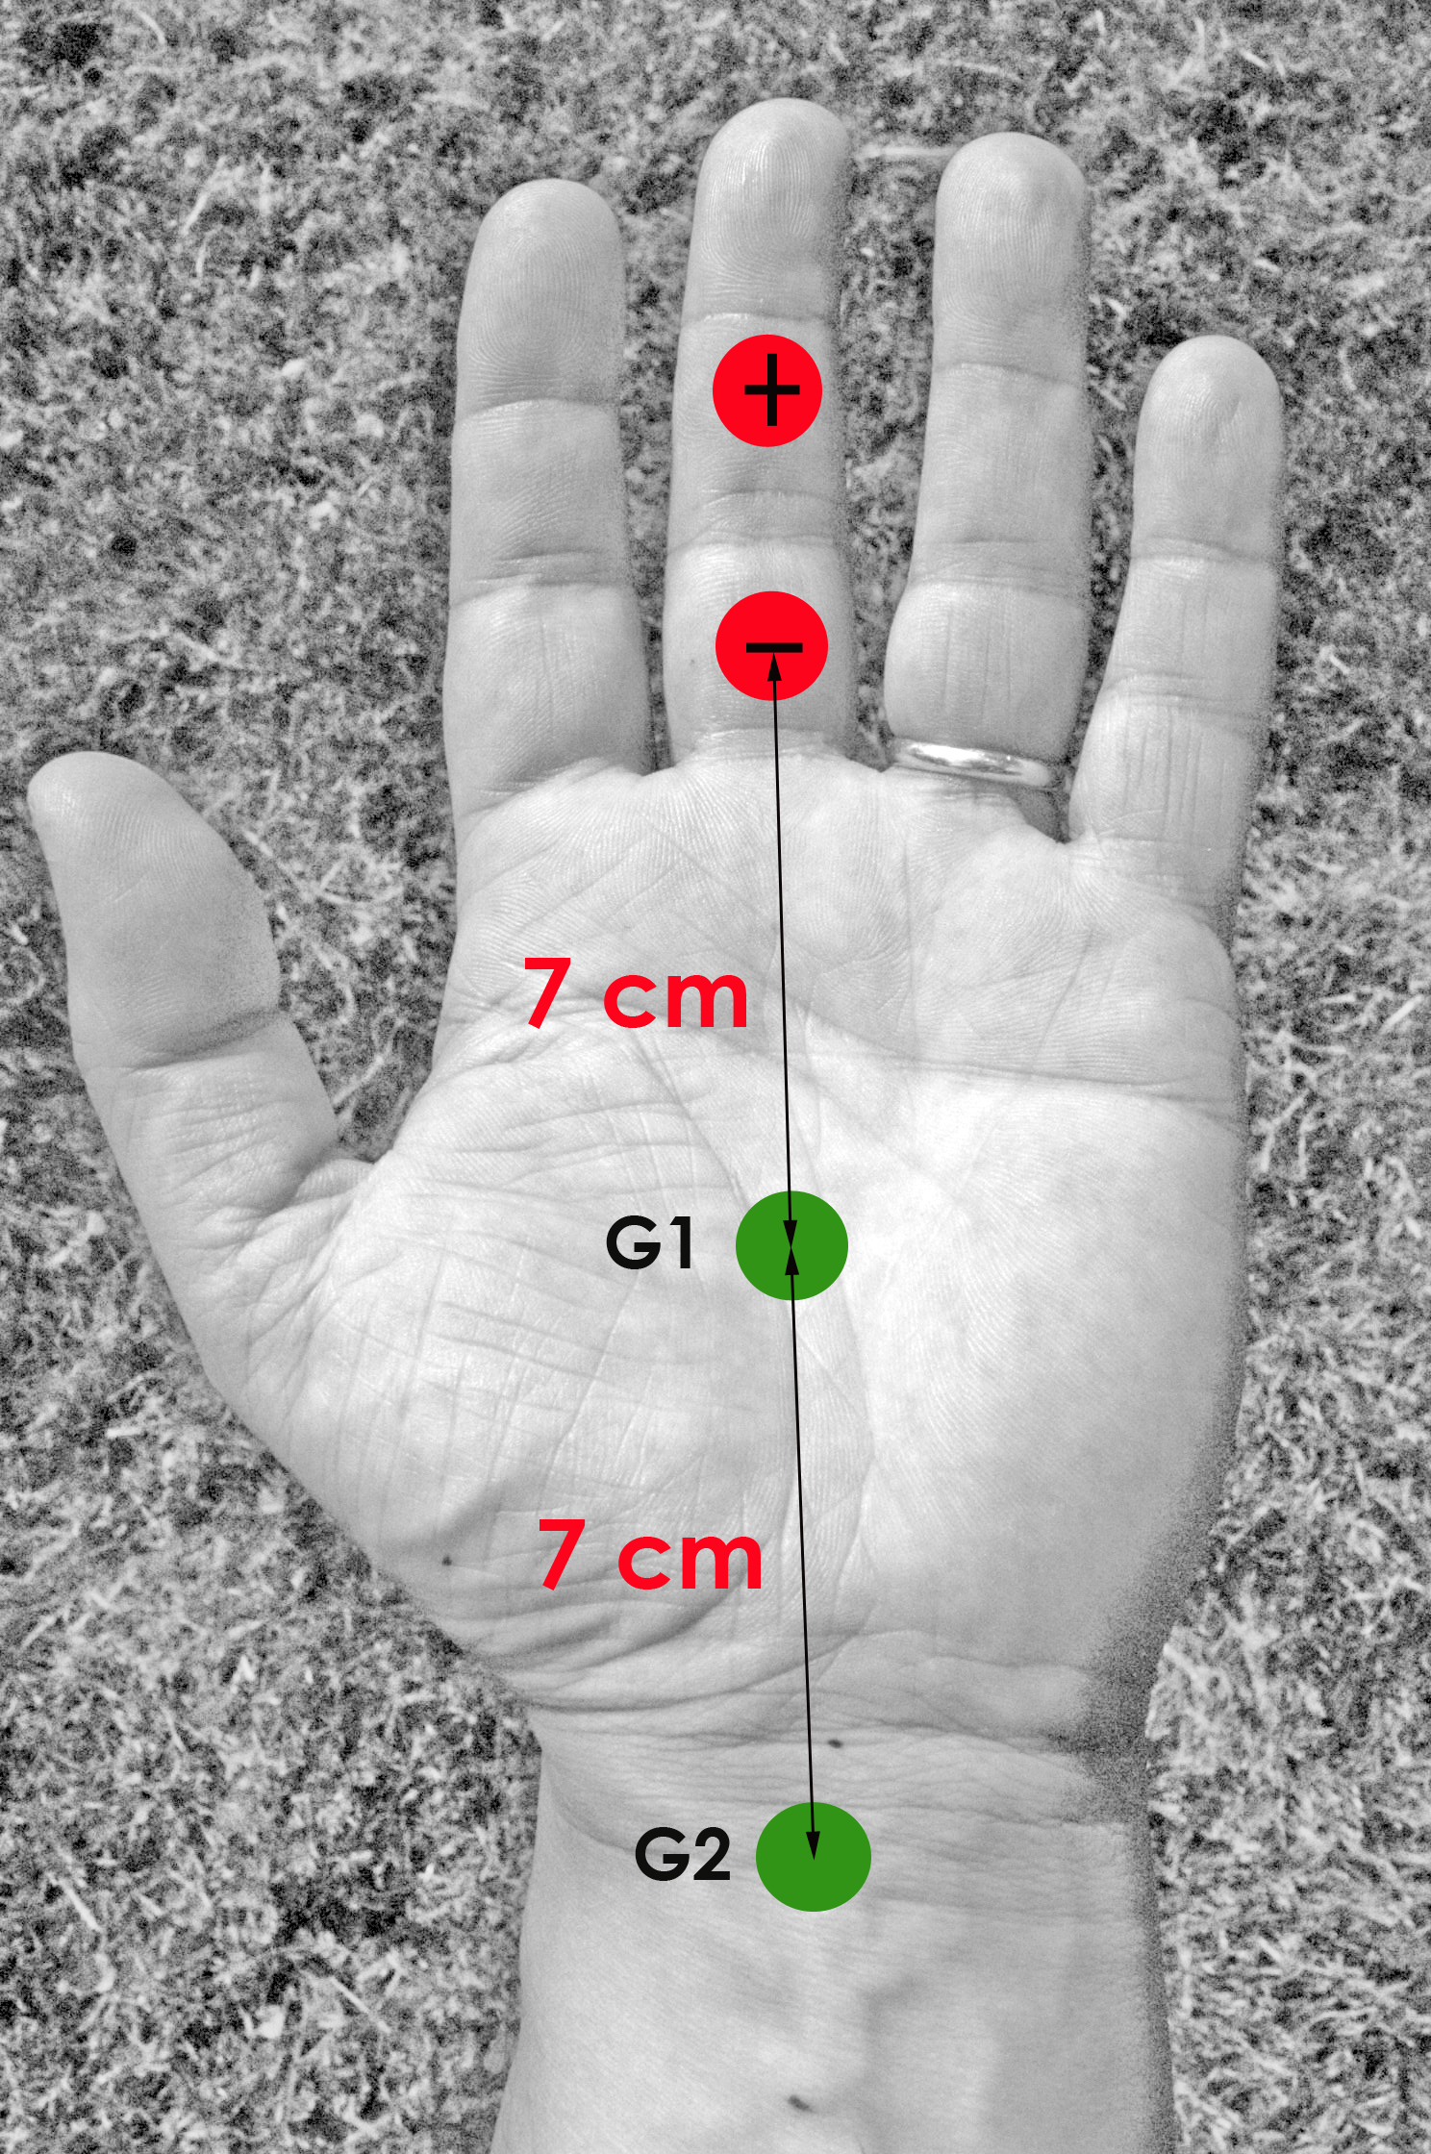
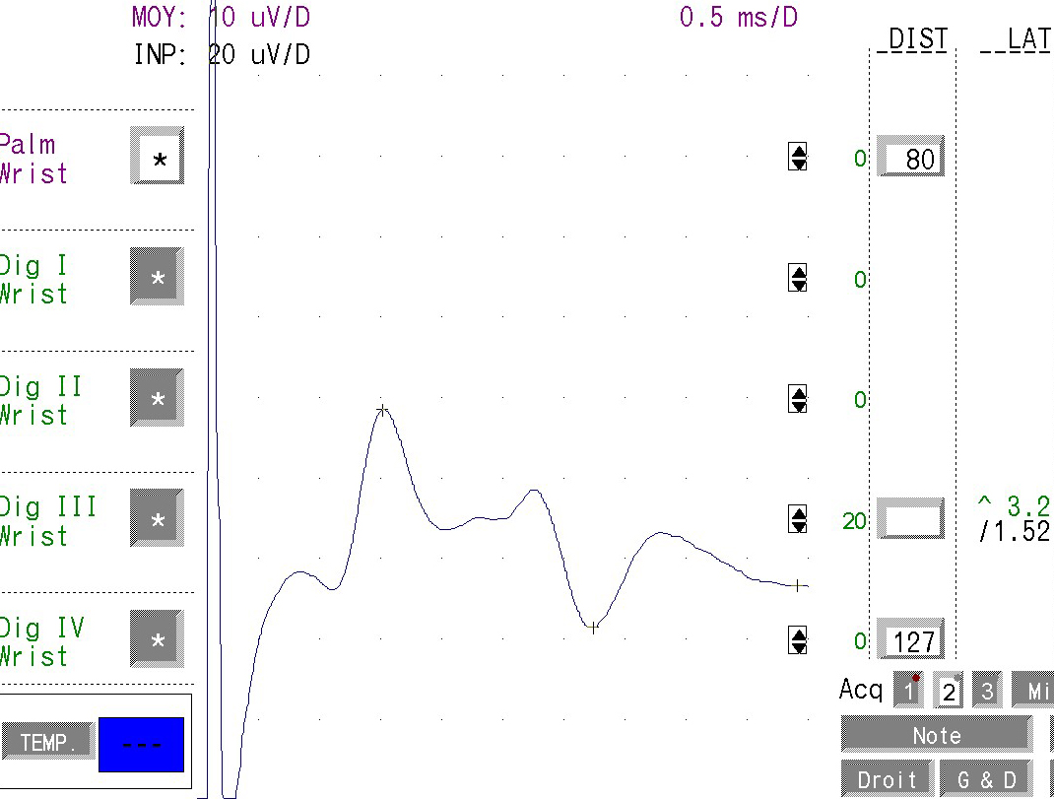
Méthode 14/7 - < 2,10
Peak II/Peak I
3.2 ms/1.52 ms = 2.11
G1/G2
G2/G1
Au poignet

Slide 5
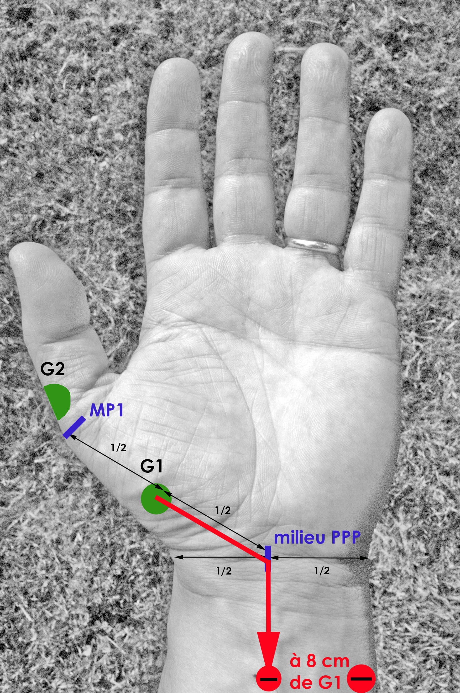
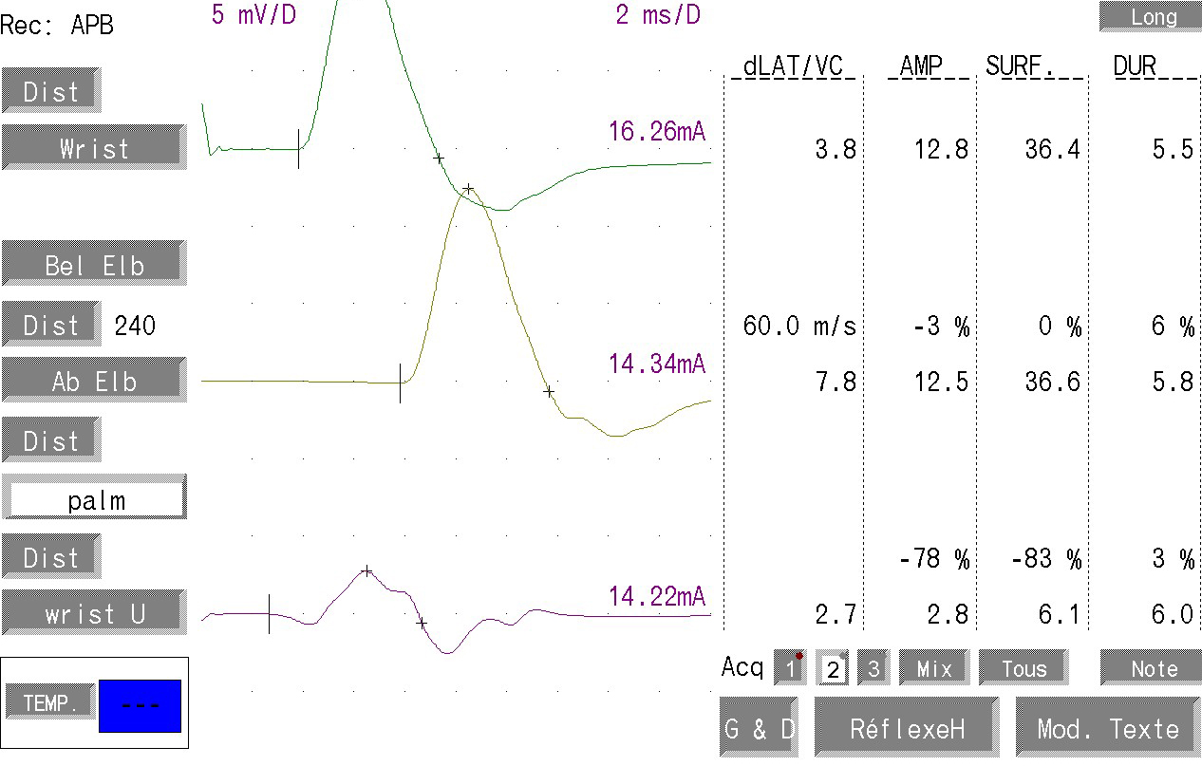
Latence distale motrice (D = 8 cm) - < 3,9 ms - différence avec le nerf ulnaire sans changer la détection < 1 ms - différence avec le nerf ulnaire (détection hypothénarienne) < 1,2 ms - indice de latence terminale : [0,35 – 0,49]
Différence 2e lombrical-2e interosseux - < 0,5 ms
VCM à travers le CC : > 40 m/s
Au poignet

Slide 6
Novel Diagnostic Approach : 100% of specificity
89% of sensitivity
med SCV and uln-med SCV
(LN : 50 m/s and 14 ms)
Both abnormal
One normal, one abnormal
Both normal
14-7 method
(LN : 2.09)
Sensory CTS
Abnormal
Normal
No CTS
Sensory
motor CTS
Both abnormal
One normal, one abnormal
Both normal
med DML and med-uln DML
(LN : 3.8 ms and 0.9 ms)
Neuropathie du nerf médian au poignet

Slide 7
Nerf ulnaire
Normes CHU Liège

Slide 8
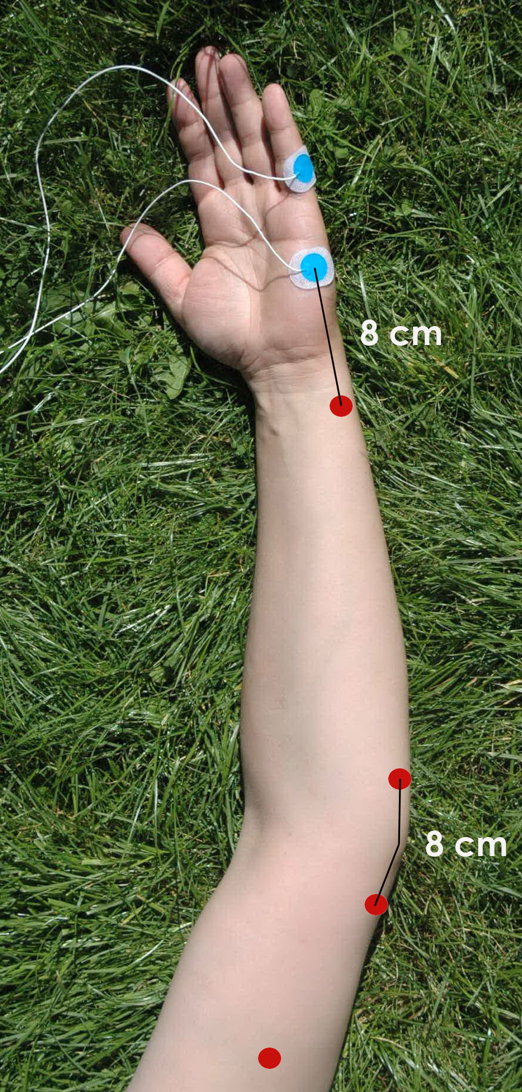
Vitesse de conduction mixte à travers le canal guyon (D = 8 cm) - > 50 m/s - si inférieure à celle du nerf médian au poignet : neuropathie ulnaire au poignet
Amplitude du potentiel mixte - > 15 𝜇V
Latence distale motrice (D=8 cm) - si inférieure à celle du nerf médian au poignet : neuropathie ulnaire au poignet - indice de latence terminale : [0,39 – 0,57]
LDM sur 1er IO dorsal - diff G/Dr : < 0,6 ms
Au poignet

Slide 9
Vitesse de conduction mixte : différence médian/ulnaire - < 0, 7 ms : normal - [0,7 – 1 ms] : ulnaire au coude possible - > 1 ms : ulnaire au coude probable
Vitesse de conduction motrice au coude (D=8 cm) - > 50 m/s - diff coude/av-bras : < 15 m/s
Latence motrice sur le muscle flexor carpi ulnaris (D=15 cm) - < 4,5 ms
Au coude

Slide 10
Nerf radial
Normes CHU Liège

Slide 11
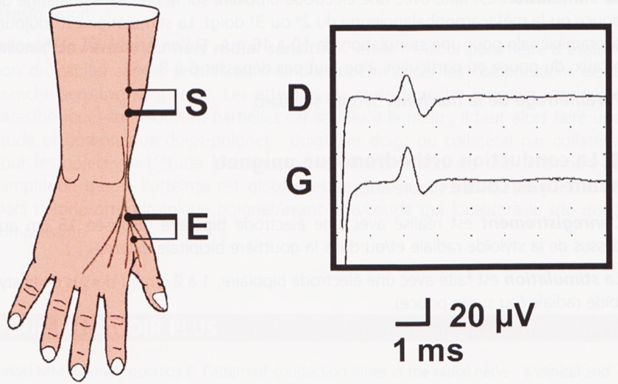
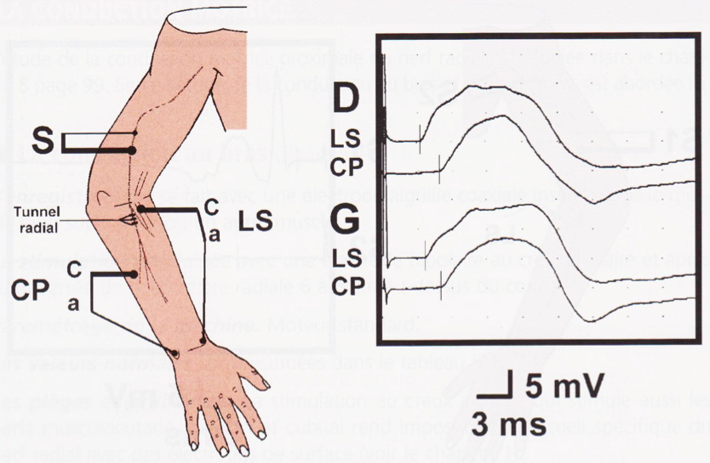
Branche terminale sensitive (D = 8 cm) - > 52 m/s - > 25 µV
Comparaison LDM ECU/Brachioradialis (NIOP) - < 1,8 ms
Nerf radial

Slide 12
BCI
Normes CHU Liège

Slide 13
N=50 | Moyenne | Médiane | ET | Min | Max | LN
Age | 44 |  | 14,3 | 10 | 93
Taille | 168 |  | 9,4 | 145 | 192
VC radial | 62 | 63 | 6,1 | 46,8 | 72,7 | 52,4
Amp radial | 48 | 50 | 14,5 | 17 | 84 | 24,5
VC BCI | 66 | 66 | 5,8 | 55,6 | 80 | 56,6
Amp BCI | 20 | 20 | 6,4 | 10 | 42,7 | 9,5
Radial/BCI | 2,5 | 2,6 | 0,8 | 1 | 4,4 | 3,8
Différence d’amplitude G/D - 10 µV ou 50 %
Normes CHU Liège

Slide 14
Radial/BCI vs périmètre du bras
LN : 3,8 => 4,4
Normes CHU Liège

Slide 15
Nerfs de l’épaule
Normes CHU Liège

Slide 16
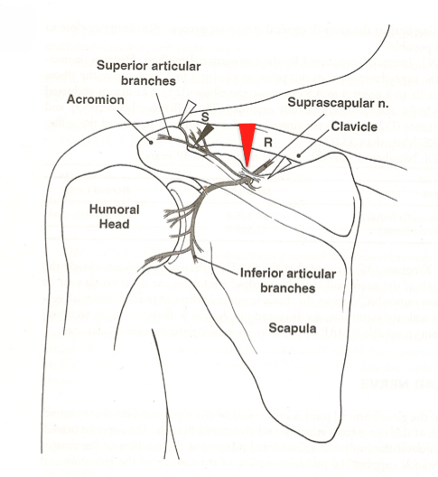
LDM NSS - < 4,4 ms - diff G/Dr < 0,7 ms
LDM nerf axillaire - < 5 ms
Normes CHU Liège

Slide 17
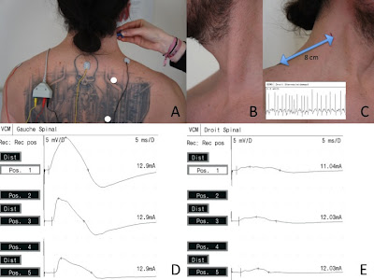
LDM nerf spinal - < 3 ms - > 5 mV
Nerf thoracique long - > 2 mV
Normes CHU Liège

Slide 18
Nerfs sensitifs des MI
Normes CHU Liège

Slide 19
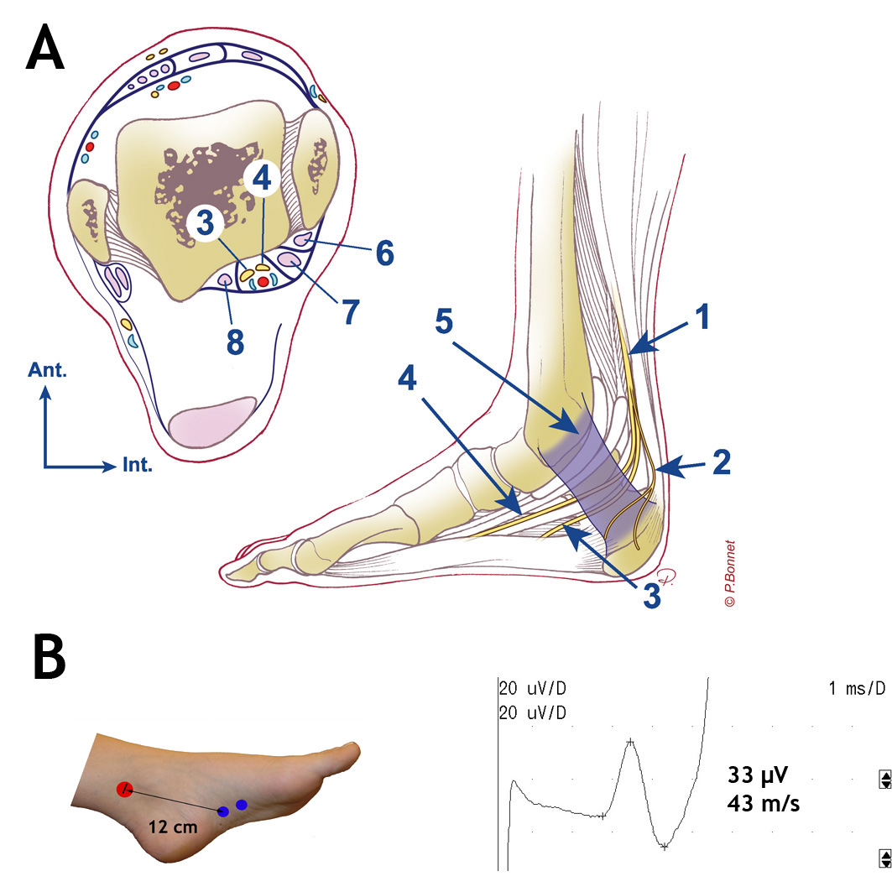
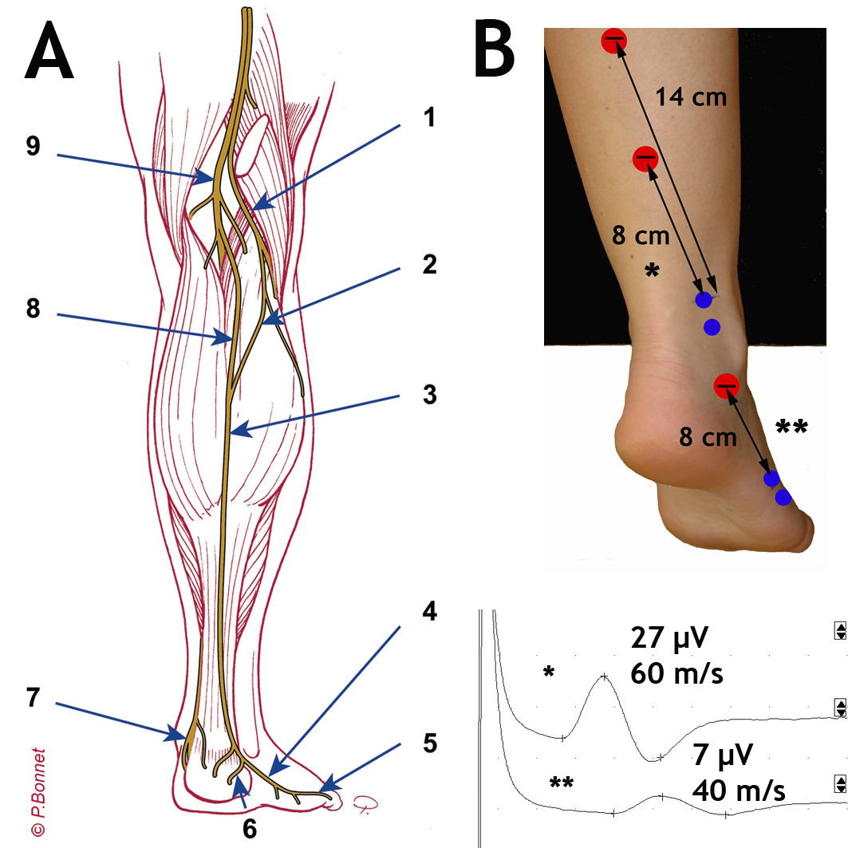
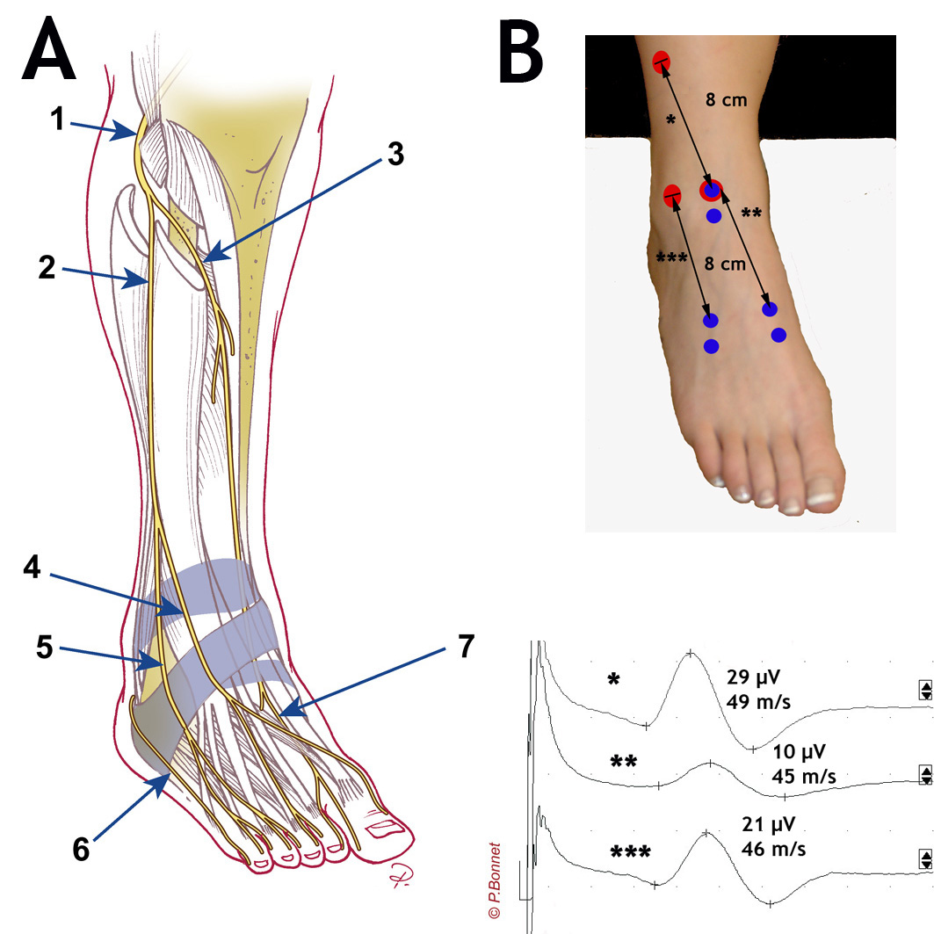
Nerf sural (D = 8 cm) - > 15 µV - au moins la moitié de l’amplitude du nerf musculocutané
Nerf musculocutané (D = 8 cm) - > 15 µV
Nerfs plantaires (D = 9,5 cm) - au moins la moitié de l’amplitude du nerf sural
Rapport sural/radial - > 0,4
Normes CHU Liège

Slide 20
Nerfs moteurs des MI
Normes CHU Liège

Slide 21
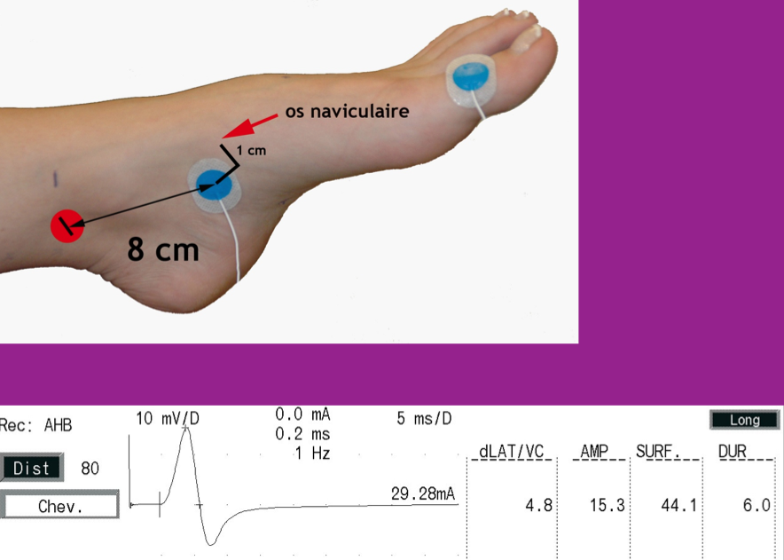
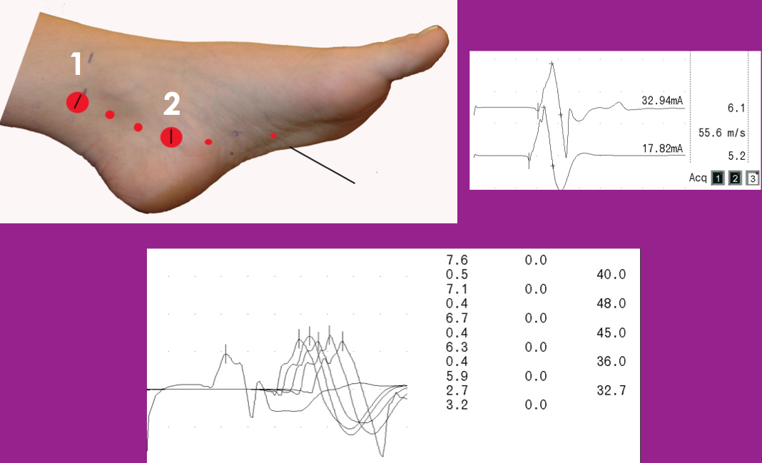
Nerf fibulaire (D = 8 cm) - VCM genou > VCM jambe - indice de latence terminale : [0,33 – 0,50] - diff de latence fibulaire/tibial : < 0,9 ms - neuropathie tomaculaire : LDM > LDM du nerf tibial
Nerf tibial/NPI (D = 8 cm) - indice de latence terminale : [0,32 – 0,48]
Nerf tibial/NPE - aiguille-électrode dans le muscle Abd du V - VCN à travers le canal tarsien : > 30 m/s
Normes CHU Liège

Slide 22
Symétrie et variabilité temporelle
Normes CHU Liège

Slide 23
Symétrie ou variabilité G/DR - variabilité technique + variabilité anatomique - 15% pour les vitesses de conduction - 30% pour les amplitudes motrices - 50% pour les amplitudes sensitives
Variabilité temporelle - variabilité technique - variabilité temporelle < variabilité G/Dr
Généralités

Slide 24
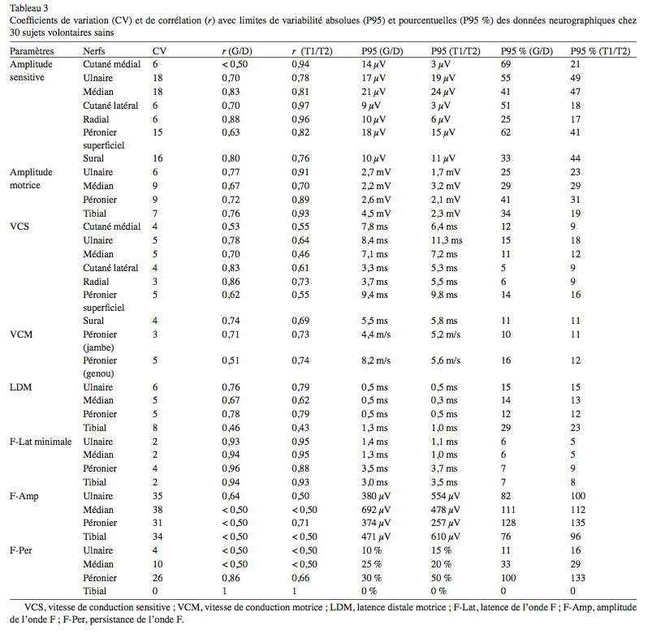
2 X (G-DR)
DR + G
2 X (T2-T1)
T1 + T2
Normes CHU Liège

Slide 25
Ondes tardives
Normes CHU Liège

Slide 26
Latence minimale des ondes F MS (7 F) - variabilité G/Dr : 2 ms - variabilité médian/ulnaire : 2 ms - variabilité temporelle : 1,5 ms
Latence minimale des ondes F MI (7 F) - variabilité G/Dr : 4 ms - variabilité fibulaire/tibial: 4 ms - variabilité temporelle : 3 ms
Persistance des ondes F MS - > 50 % - Ulnaire > médian
Persistance des ondes F MI - pas de norme pour le nerf fibulaire - proche de 100% pour le nerf tibial
Normes CHU Liège

Slide 27
F C7 - 21,4 ms (F-M = 18,6) - variabilité G/Dr : 1 ms
H S1 - variabilité G/Dr : 1,4 ms en latence et 50% en amplitude
H L3-L4 - 20 ms - variabilité G/Dr : 1 ms en latence et rapport de 1/5 en amplitude
H C6-C7 - 20 ms - variabilité G/Dr : 1 ms en latence et rapport de 1/5 en amp
Normes CHU Liège

Slide 28
TLI et F-ratio
Normes CHU Liège

Slide 29
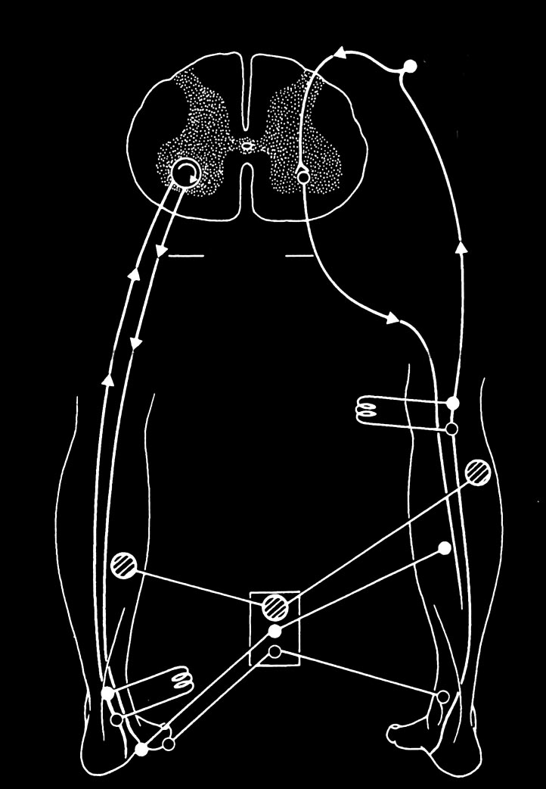
Index
Indice de latence terminale:
Distance terminale (80 mm)
ILT =
VCM (m/s) X LDM (ms)
MCV
Normes CHU Liège
DLAT

Slide 30
F-ratio
FLAT-PLAT-1
1 ms
2
FLAT-PLAT-1
FR =
2*PLAT
PLAT
 | Moyenne ± DS
Médian | 0,89 ± 0,060
Ulnaire | 0,91 ± 0,059
Fibulaire | 1,00 ± 0,080
Tibial | 1,17 ± 0,063

Slide 31
FLAT
- PLAT
- 1
÷ 2
X PLAT
+
-

Slide 32
F-ratio modifié
1 ms
(FLAT+DLAT-1)-2*PLAT
(FLAT+DLAT –1)–2*PLAT
MFR =
2*DLAT
 | Moyenne ± DS
Médian | 1,92 ± 0,20
Ulnaire | 2,86 ± 0,27
Fibulaire | 3,50 ± 0,40
Tibial | 3,30 ± 0,37
2*DLAT

Slide 33
FLAT
+ DLAT - 1
- 2 PLAT
÷ 2 DLAT
+
-
+
-

Slide 34
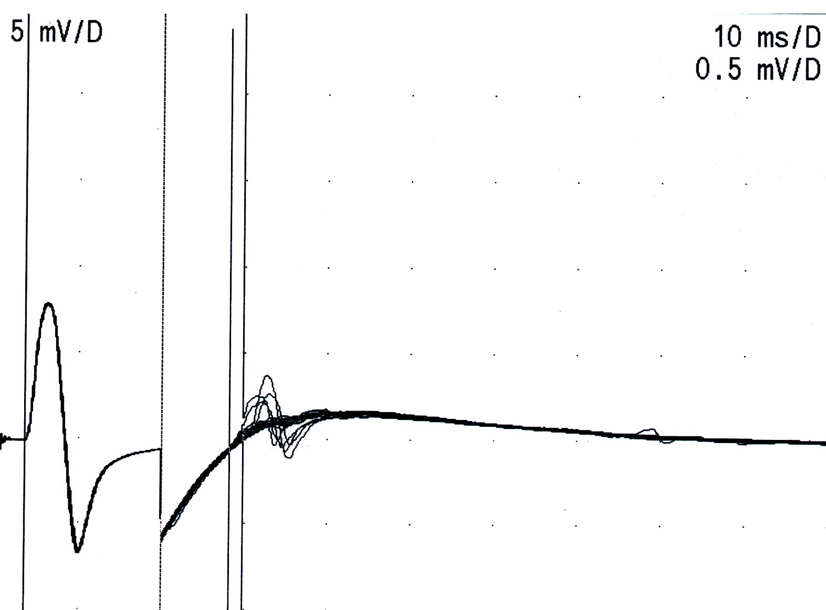
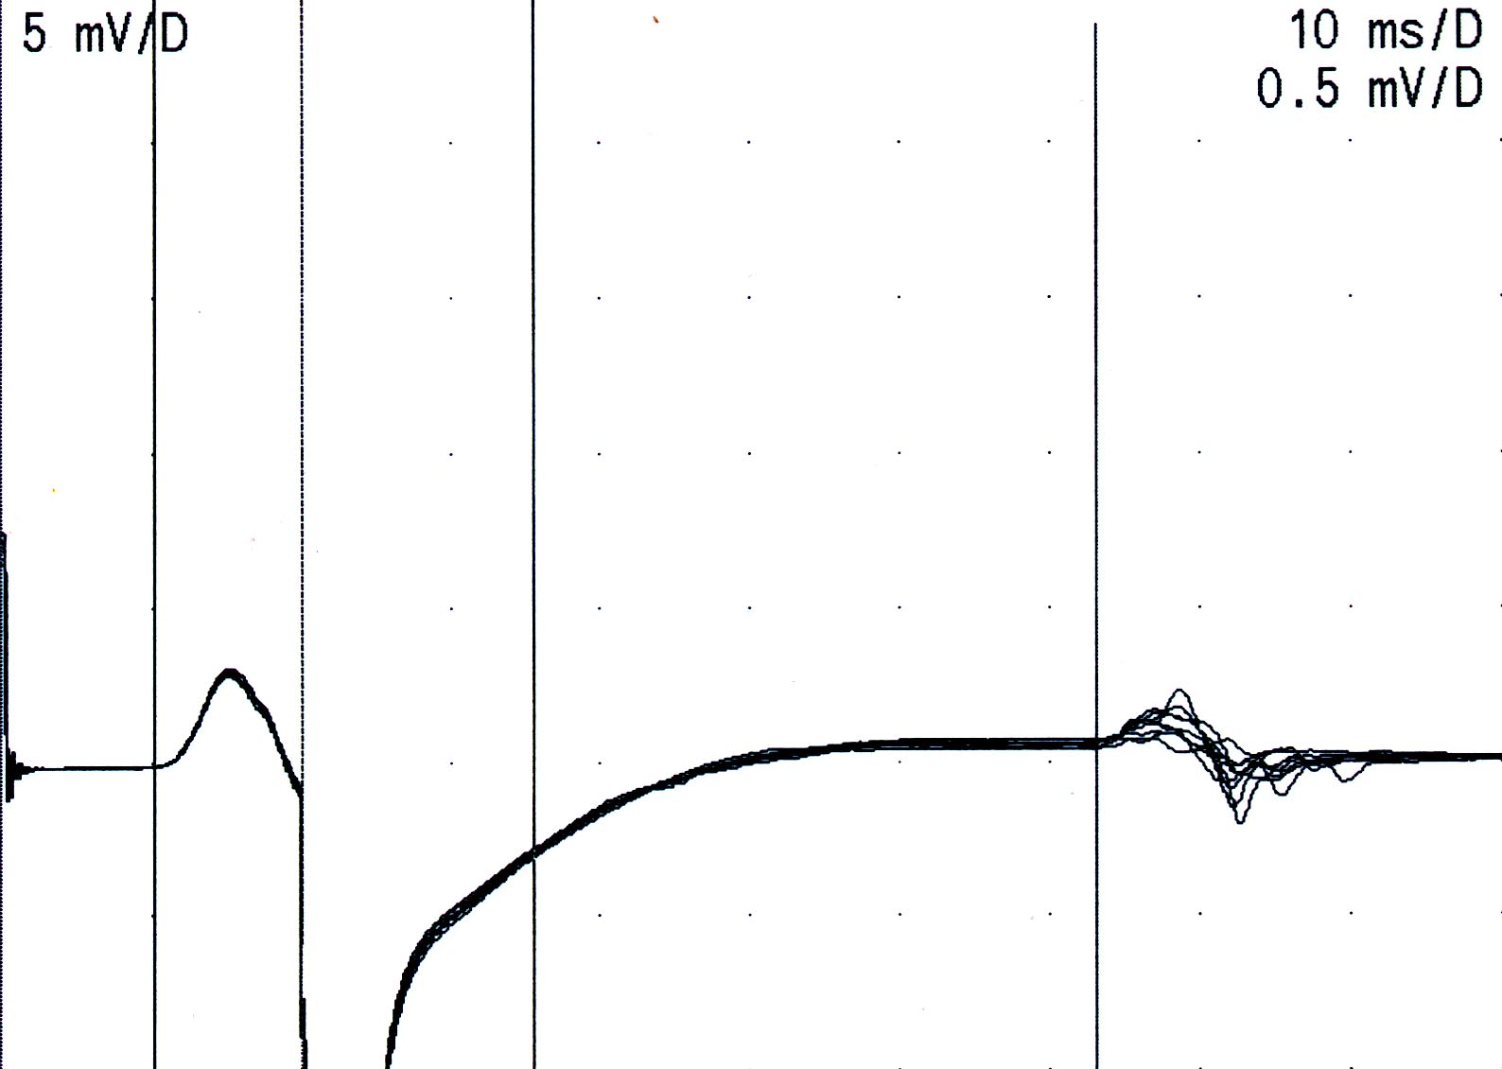
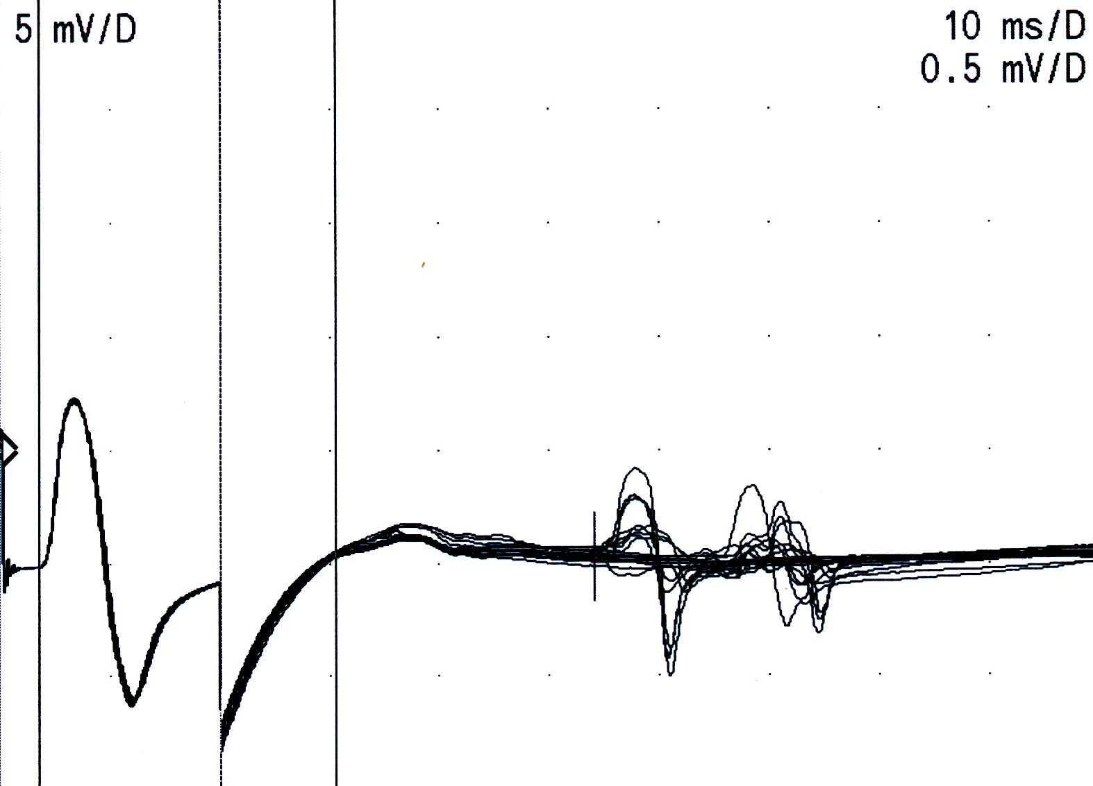
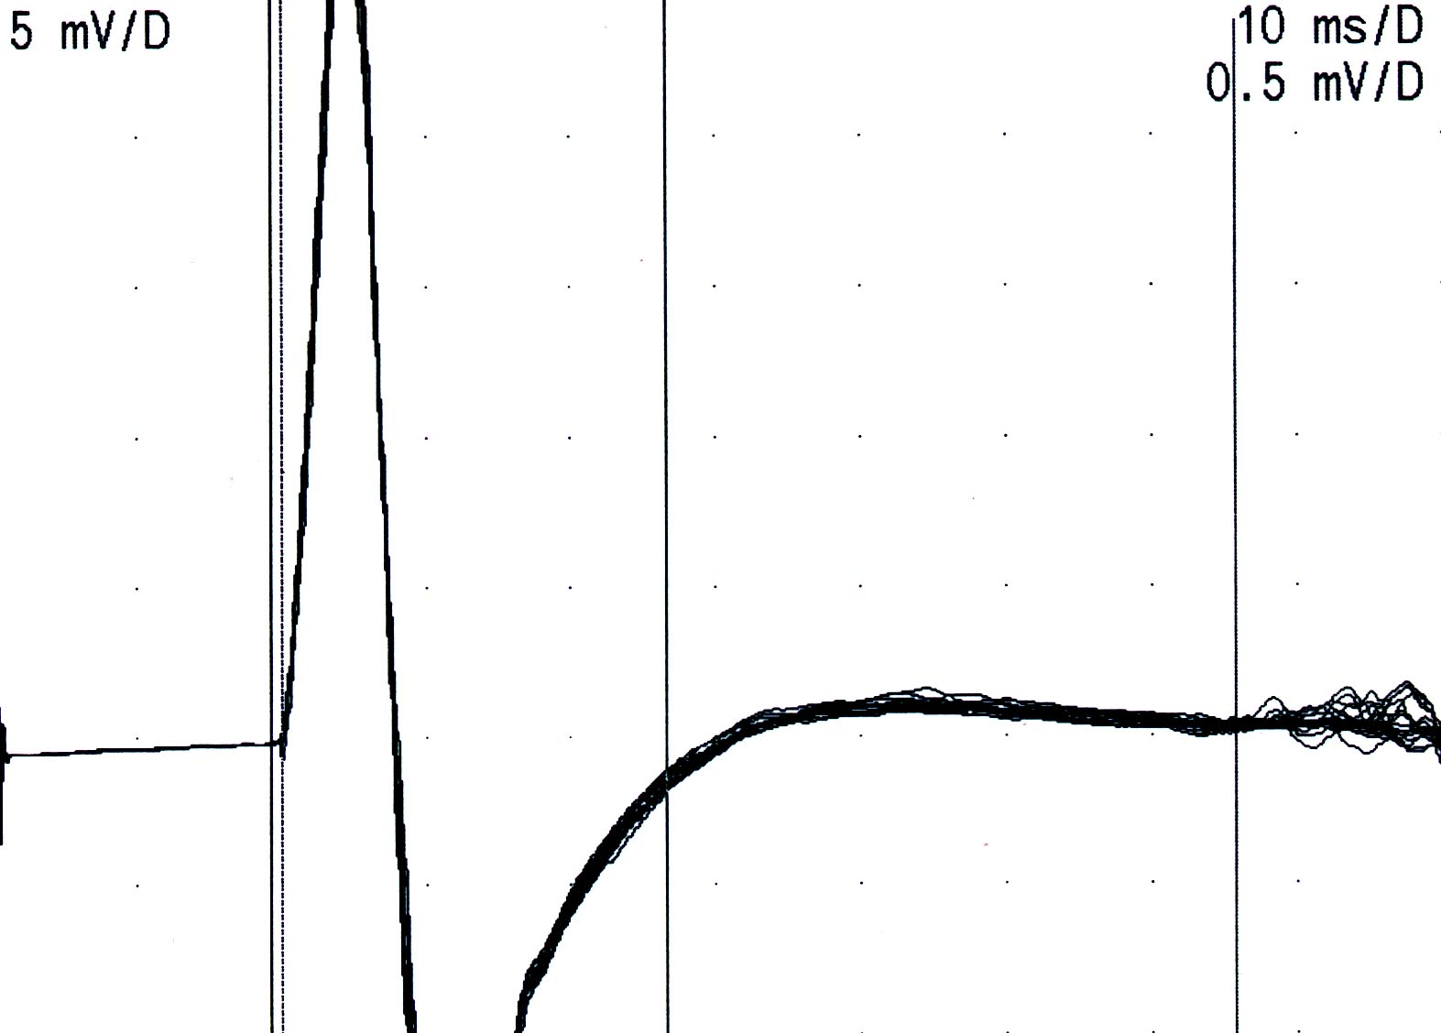
Normal
F-LAT: 24.7 ms
F-LAT: 62.8 ms
CMT1a
F-LAT: 50.5 ms
F-LAT: 66.3 ms
PRNC
DADS
Normes CHU Liège

Slide 35
Index
Exemples :
 | CMT1 | CIDP | DADS
TLI | 0.37 (-1.39 SD) | 0.51 (+2.5 SD) | 0.17 (-6.9 SD)
FR | 0.78 (-1.80 SD) |  | 0.57 (-5.3 SD)
MFR | 1.79 (-0.65 SD) | 4.75 (+14.2 SD) | 0.88 (-5.2 SD)
Normes CHU Liège

Slide 36
Z score
Normes CHU Liège

Slide 37
Latence F : 120% LSN (n. tibial)
 | 150 | 160 | 170 | 180 | 190 | 200
20 | 58,4 | 64,1 | 69,7 | 75,4 | 80,9 | 86,5
30 | 59,9 | 65,5 | 71,2 | 76,8 | 82,4 | 88,1
40 | 61,4 | 67,1 | 72,7 | 78,4 | 84 | 89,6
50 | 63 | 68,6 | 74,2 | 79,8 | 85,4 | 91,1
60 | 64,4 | 70,1 | 75,7 | 81,4 | 87 | 92,6
70 | 66 | 71,6 | 77,3 | 82,9 | 88,4 | 94,1
80 | 67,4 | 73,1 | 78,7 | 84,4 | 90 | 95,6
90 | 69 | 74,6 | 80,3 | 85,9 | 91,6 | 97,2
 | 150 | 160 | 170 | 180 | 190 | 200
20 | 6 | 6 | 6 | 7 | 8 | 8
30 | 6 | 7 | 7 | 7 | 8 | 8
40 | 6 | 7 | 7 | 7 | 8 | 8
50 | 6 | 7 | 7 | 8 | 8 | 8
60 | 6 | 7 | 7 | 8 | 8 | 8
70 | 7 | 7 | 7 | 8 | 8 | 9
80 | 7 | 7 | 7 | 8 | 8 | 9
90 | 7 | 7 | 8 | 8 | 8 | 9
Z-score entre 2 et 4 : myélinopathie diffuse peu probable
Z-score entre 4 et 7 : myélinopathie diffuse possible
Z-score ≥ 7 : myélinopathie diffuse probable (Tankisi et al, 2005)
Z-Score ≥ 8 : myélinopathie diffuse définie

Slide 38
 | MEDIAN | ULNAIRE | FIBULAIRE | TIBIAL
LDM
O 110% LSN | 3 DS | 3 DS | 3 DS | 3 DS
# 120% LSN | 5 DS | 4 DS | 4 DS | 4 DS
* 150% LSN | 9 DS | 8 DS | 6 DS | 6 DS
VCM
O 90% LSN | 3 DS | 3 DS | 3 DS | 3 DS
# 85% LSN | 4 DS | 4 DS | 4 DS | 4 DS
* 70% LSN | 6 DS | 5 DS | 5 DS | 5 DS
Latence F-M
# O 120% LSN | 7 DS | 7 DS | 6 DS | 6 DS
* 130% LSN | 9 DS | 9 DS | 8 DS | 8 DS
** 150% LSN | 14 DS | 14 DS | 12 DS | 12 DS
0 SGB dAmp > 50% LIN
# SGB dAmp < 50% LIN
* PIDC dAmp > 80% LIN
** PIDC dAmp < 80% LIN
 | 80%LIN | 50%LIN
MEDIAN | 4 mV | 2,5 mV
ULNAIRE | 6 mV | 3 mV
FIBULAIRE | 2 mV | 1,5 mV
TIBIAL | 4 mV | 2,5 mV
Normes CHU Liège

Slide 39
Blocs de conduction
Normes CHU Liège

Slide 40
 | BC partiel défini |  | BC probable
 | Dispersion temporelle < 30% |  |  |  | Dispersion > 30 %
MEDIAN Coude - Poignet | > 50% A | > 40% S | > 40% A | > 30% S | > 50% A | > 40% S
Axillaire- Coude | > 50% A | > 40% S | > 40% A | > 30% S | > 50% A | > 40% S
Erb - Axillaire |  |  | > 40% A | > 30% S | > 50% A | > 40% S
ULNAIRE Sous coude - Poignet | > 50% A | > 40% S | > 40% A | > 30% S | > 50% A | > 40% S
Sous coude – Sus coude | > 50% A | > 40% S | > 40% A | > 30% S | > 50% A | > 40% S
Axillaire – Sus coude | > 50% A | > 40% S | > 40% A | > 30% S | > 50% A | > 40% S
Erb - Axillaire |  |  | > 40% A | > 30% S | > 50% A | > 40% S
RADIAL Coude – AB |  |  | > 50% A | > 40% S | > 60% A | > 50% S
Axillaire - Coude |  |  | > 50% A | > 40% S | > 60% A | > 50% S
Erb - Axillaire |  |  | > 50% A | > 40% S | > 60% A | > 50% S
Normes CHU Liège

Slide 41
 | BC partiel défini |  | BC probable
 | Dispersion temporelle < 30% |  |  |  | Dispersion > 30 %
FIBULAIRE Sous fibula - Cheville | > 60% A | > 50% S | > 50% A | > 40% S | > 60% A | > 50% S
Sus fibula – Sous fibula | > 50% A | > 40% S | > 40% A | > 30% S | > 50% A | > 40% S
Cuisse – Sus fibula |  |  | > 50% A | > 40% S | > 60% A | > 50% S
TIBIAL Genou - Cheville | > 60% A | > 50% S | > 50% A | > 40% S | > 60% A | > 50% S
Cuisse - Genou |  |  | > 50% A | > 40% S | > 60% A | > 50% S
Normes CHU Liège

Slide 42
EMG
Normes CHU Liège

Slide 43
PUM | Amplitude (𝜇V) | Durée (ms) | Morphologie
Valeurs individuelles (Outliers) | 100-1800 | 5-18 | Simple et stable
Valeurs moyennes | 200-800 | 8-15
Triceps et tibial antérieur | +
Petits muscles distaux | + | -
Enveloppe du tracé d’interférence - [3 – 6] mV
Rapport T/A (biceps et tibial antérieur) - [0,8 – 1,4]
Rapport T/A moyen (biceps et tibial antérieur) - [0,4 – 0,8]
Normes CHU Liège

Slide 44
Transmission neuromusculaire
Normes CHU Liège

Slide 45
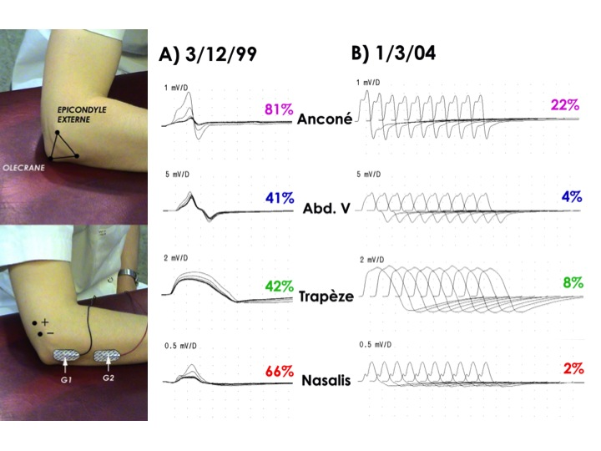
Décrément - 3 Hz - > 10 %
Axillaire/deltoïde, Spinal/trapèze, Fibulaire/tibial antérieur - 2 Hz - > 15 %
Normes CHU Liège

Slide 46
MERCI
F. Wang

